Slide 1
Analitički hijerarhijski proces
prof. dr Mirjana Misita

Slide 2
АХП метода у СПО
У прошлој лекцији обрадили смо принцип АХП методе. У овој лекцији проширена је анализа примене АХП методе у једном софтверском алату типа Систем за подршку одлучивању.

Slide 3
Анализа осетљивости/сензитивности
Ефекат варијабилности у вредностима улазних параметара може се истражити коришћењем анализе осетљивости. У анализи осетљивости, параметри модела које је одабрао корисник варирају у распону вредности и уоченим утицајем на коначно рангирање алтернатива.
Резултати анализе осетљивости су приказани на дијаграму осетљивости, који приказује поузданост решења (ранг алтернатива) у односу на промене важности (тежиских коефицијената) утицајних критеријума, као што је приказано на слици 1.

Slide 4
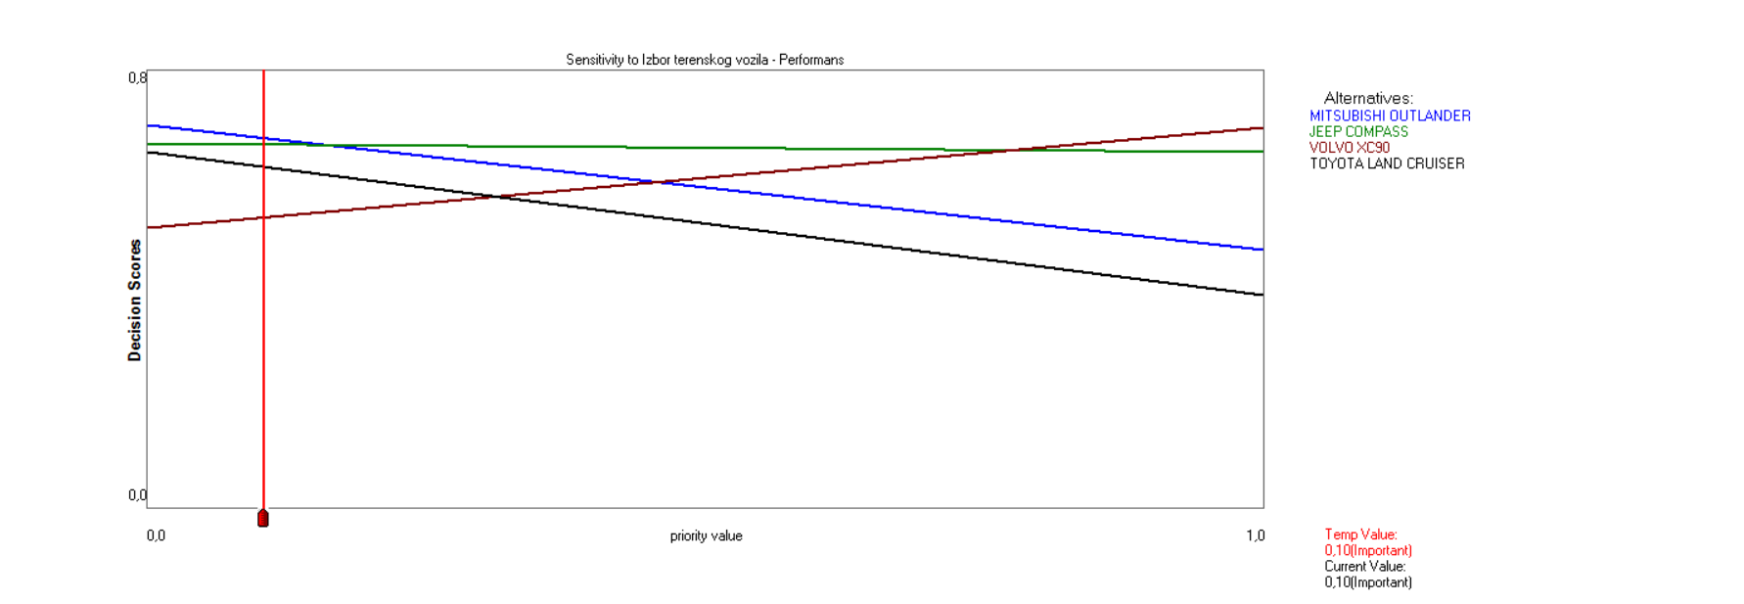
Слика 1. Графикон сензитивности - Приказ сензибилног решења

Slide 5
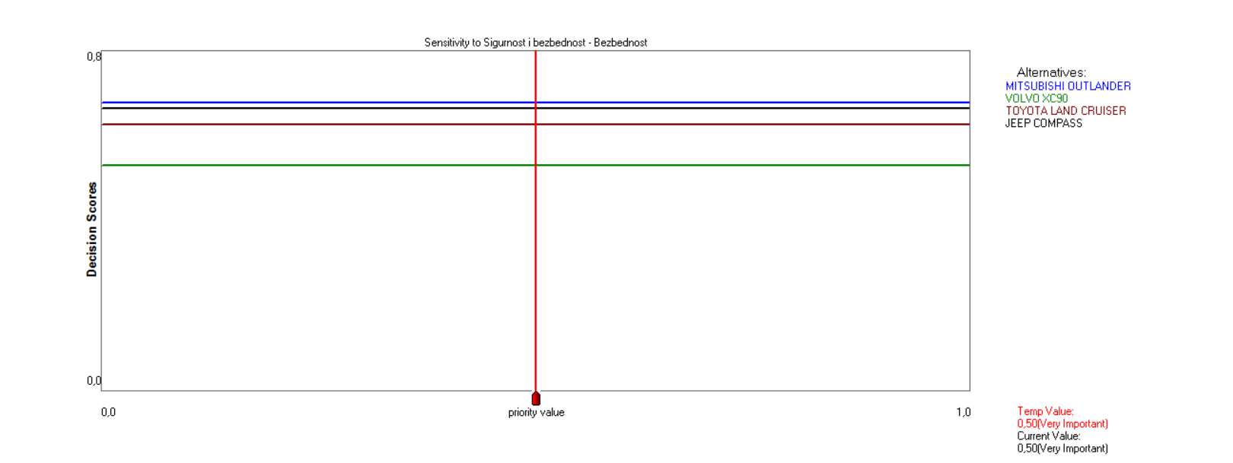
Слика 2. Приказ несензибилног решења

Slide 6
X-оса приказује вредност приоритета (функцију тежине), а Y-оса је резултат одлуке.
Хоризонталне линије представљају алтернативе (пет алтернатива на примеру са слике 1). Црвена линија и пресек са алтернативном линијом дају резултате одлуке за тренутни скуп пондера (скуп тежинских коефицијената утицајних критеријума).
Вертикална црвена права на дијаграму сензитивности се назива приотетна вредност за дате тежинске коефицијенте критеријума.

Slide 7
На дијаграму осетљивости, градијент криве за алтенативу указује на ефекат који параметар има на поузданост решења (ранг алтернатива). Стрмије (узлазне или опадајуће) криве указују на већи утицај на поузданост решења (ранга алтернатива). Релативно „равна“ крива указује да променљива има мали утицај на поузданост решења (ранг алтернатива). Потпуно равна крива указује да променљива НЕМА утицаја на поузданост решења (ранга алтернатива).

Slide 8
Дијаграм доприноса
„Дијаграм доприноса“ даје увид у структуру утицајних критеријума у финалном рангирању алтернативних решења. Овај дијаграм омогућава да закључимо који су утицајни критеријуми највишe/најмање допринели у евалуацији алтернативних решења и њиховом финалном рангирању.
Дијаграм доприноса можемо посматрати за критеријуме на првом нивоу у хијераријској струтури модела одлучивања, са или без структурирања за остале нивое критеријума, посебно за било који други ниво критеријума.
Дијаграм доприноса олакшава одлучивање доносиоцу одлуке процес олучивања нудећи му увид у ниво утицаја критеријума и подкритеријума на рангирање алтернативних решења.

Slide 9
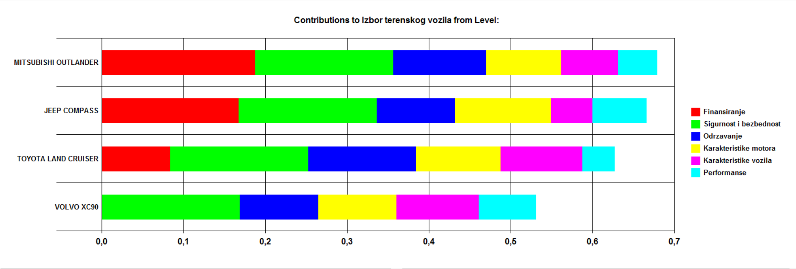
Слика 3. Пример дијаграма доприноса

